Slide 1
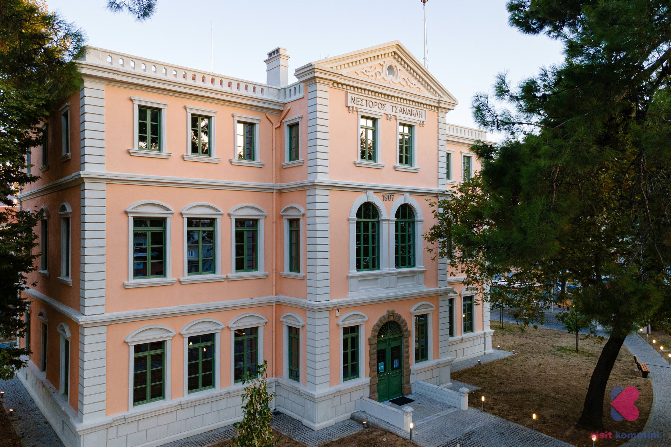
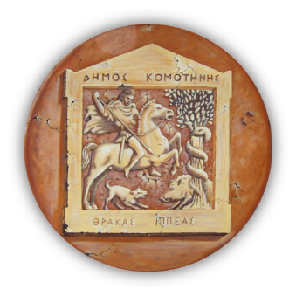

Καλώς ήρθατε στη Δημοτική Βιβλιοθήκη Κομοτηνής

Slide 2
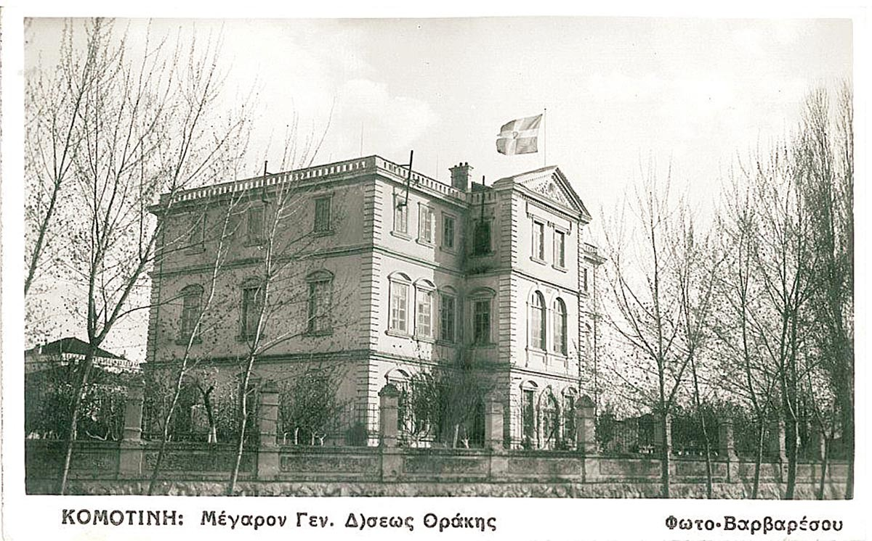
Η ιστορική «Τσανάκλειος»
Ανοικοδομήθηκε για να χρησιμεύσει ως εκπαιδευτήριο (Αστική Σχολή Αρρένων) με δαπάνες του αποδήμου Κομοτηναίου ευεργέτη Νέστορα Τσανακλή. Κόστισε περίπου 10.000 χρυσές λίρες και κάθε χρόνο ο Τσανακλής έστελνε το ποσό των 200 χρυσών λιρών για τη μισθοδοσία των δασκάλων .
Η Τσανάκλειος Σχολή αποτελεί ένα από τα χαρακτηριστικά κτίρια, από ιστορικής και αρχιτεκτονικής άποψης της Κομοτηνής και ανεγέρθηκε το 1906-1907. Πρόκειται για ένα διώροφο διατηρητέο κτίριο εμβαδού 1.145 τ.μ. σε οικόπεδο επιφανείας 3.509 τ.μ. κτισμένο στο κέντρο της περιοχής Βαρώσι.
1908 εγκαινιάστηκε και λειτούργησε ως Αστική Σχολή Αρρένων.
Το 1913-1919 στεγάστηκε εκεί η Ιερά Μητρόπολη και ένα μικρό Βουλγαρικό νοσοκομείο.
Το 1919 η Γαλλική Διοίκηση τη μετατρέπει σε ορφανοτροφείο
1922 ως το 1945 αποτέλεσε την έδρα της Γενικής Διοίκησης Θράκης.
1945-1972 εγκαταστάθηκε στο ιστορικό κτίριο η Νομαρχία Ροδόπης.
1975-2000 εγκαθίσταται η Πρυτανεία του νεοσύστατου Δημοκριτείου Πανεπιστημίου Θράκης.

Slide 3
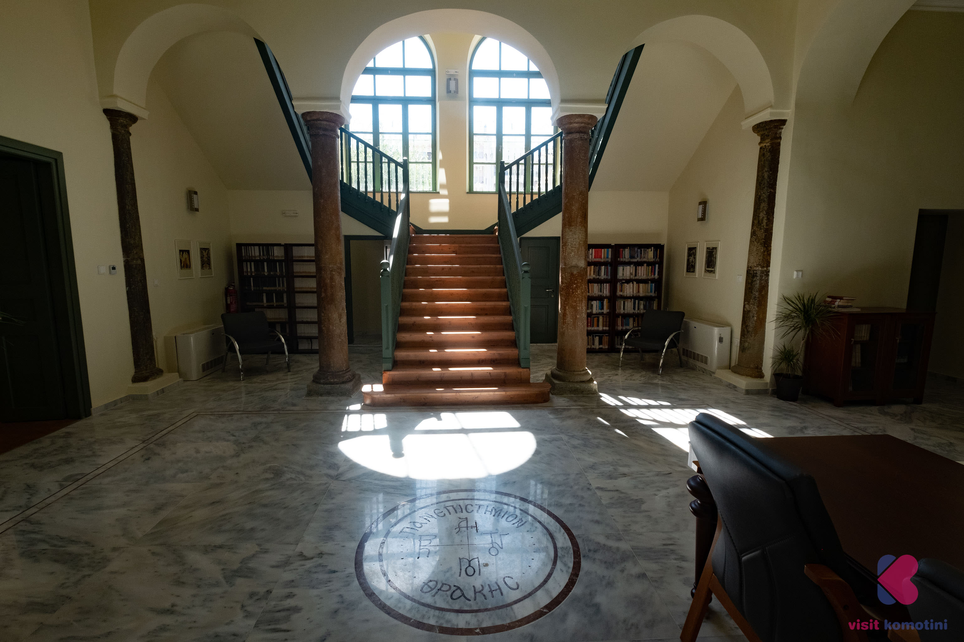
Η Δημοτική Βιβλιοθήκη Κομοτηνής
1^{η} ημέρα λειτουργίας για το κοινό στο νέο ανακαινισμένο διώροφο ιστορικό κτίριο «Νέστορος Τσανακλή» ήταν η 3^{η} Σεπτέμβριου 2020.
Νωρίτερα στις 29 Μαΐου 2020 η Τσανάκλειος άνοιξε πρώτη φορά με την επίσκεψη της Προέδρου της Δημοκρατίας Κατερίνας Σακελλαροπούλου
Διαθέτει 33.000 τίτλους βιβλίων , περιοδικά και αρχείο τοπικού τύπου από το 1965.
Αποτελεί ένα θεσμό μάθησης, παιδείας και πληροφόρησης και παρέχει υπηρεσίες Δωρεάν και Ισότιμα σε κάθε πολίτη χωρίς διακρίσεις.
Ιδιαίτερη σημασία δίνεται στο παιδικό και εφηβικό τμήμα, καθώς και στη συλλογή της τοπικής ιστορίας και λαογραφίας.
Στον 2^{ο} όροφο λειτουργεί το Μουσείο Καραθεοδωρή
Στον 1^{ο} όροφο λειτουργεί γραφείο διασύνδεσης του Ελληνικού Ανοιχτού Πανεπιστημίου

Slide 4
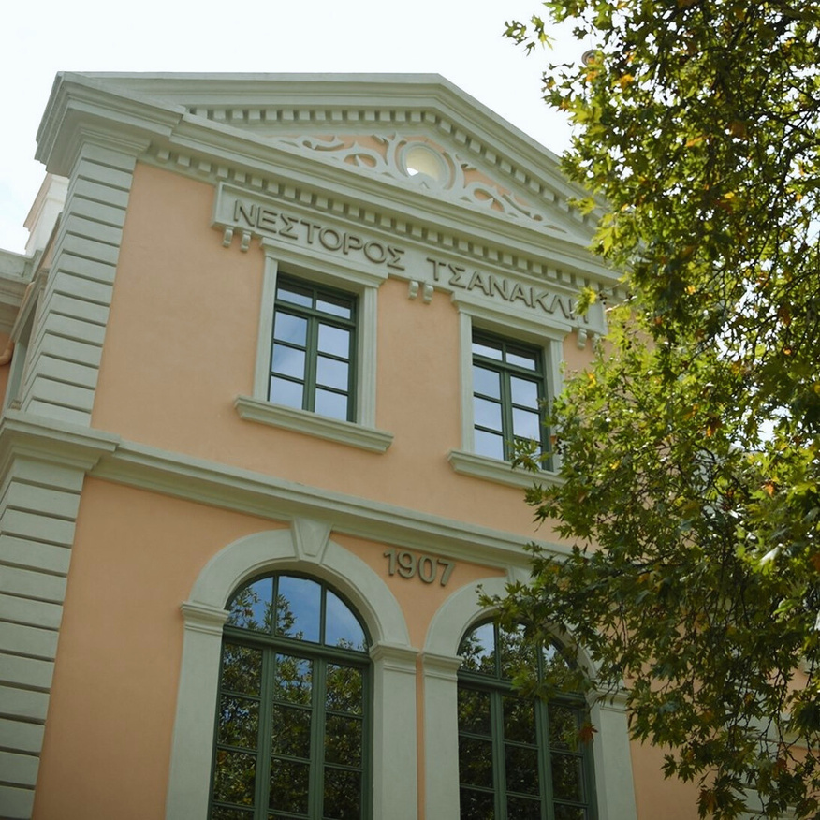
📚Η Βιβλιοθήκη σε αριθμούς από τον Σεπτέμβριο 2020
7.000 νέα μέλη (από 10.000 στα 17.000)- το 60% παιδιά
67.000 δανεισμοί βιβλίων
18 θέσεις αναγνωστηρίου
Διευρυμένο ωράριο
(8:00-20:00 και Σάββατο 9:00-02:00)

Slide 5
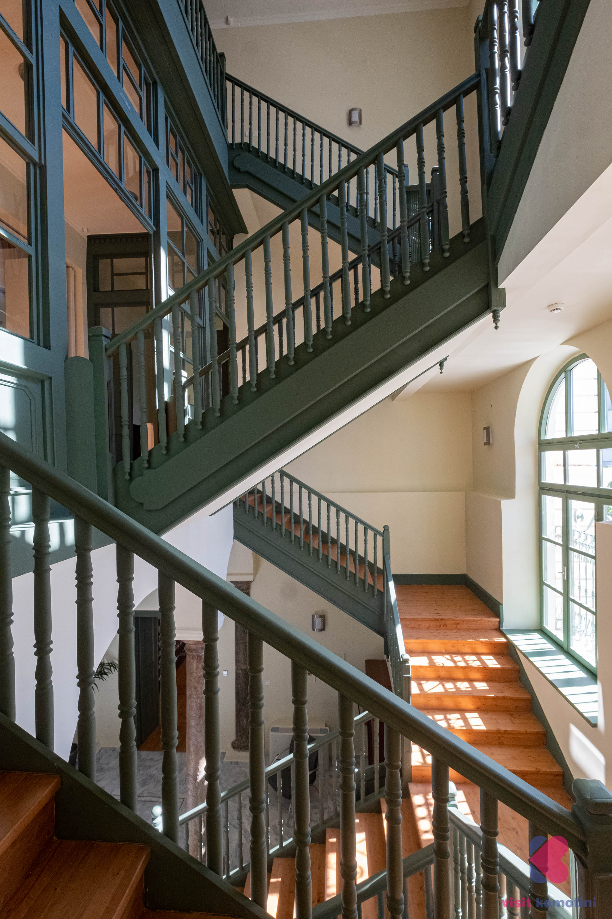
📚 Ηλεκτρονικές Υπηρεσίες Βιβλιοθήκης
Ηλεκτρονικός Κατάλογος Δημοτικής Βιβλιοθήκης πλήρως προσβάσιμος από την σελίδα της Βιβλιοθήκης https://www.librarykomotini.gr/index.php/el/
Αναζήτηση τίτλων βιβλίων.
Αυτοματοποιημένη ενημέρωση ηλεκτρονικά στα μέλη για τις συναλλαγές με τη Βιβλιοθήκη.
Δημιουργία λογαριασμού που δίνει τη δυνατότητα στα μέλη να διαχειρίζονται τους δανεισμούς , τις επιστροφές , να κάνουν κρατήσεις, να ελέγχουν το ιστορικό δανεισμού καθώς και να προτείνουν νέες αγορές.

Slide 6
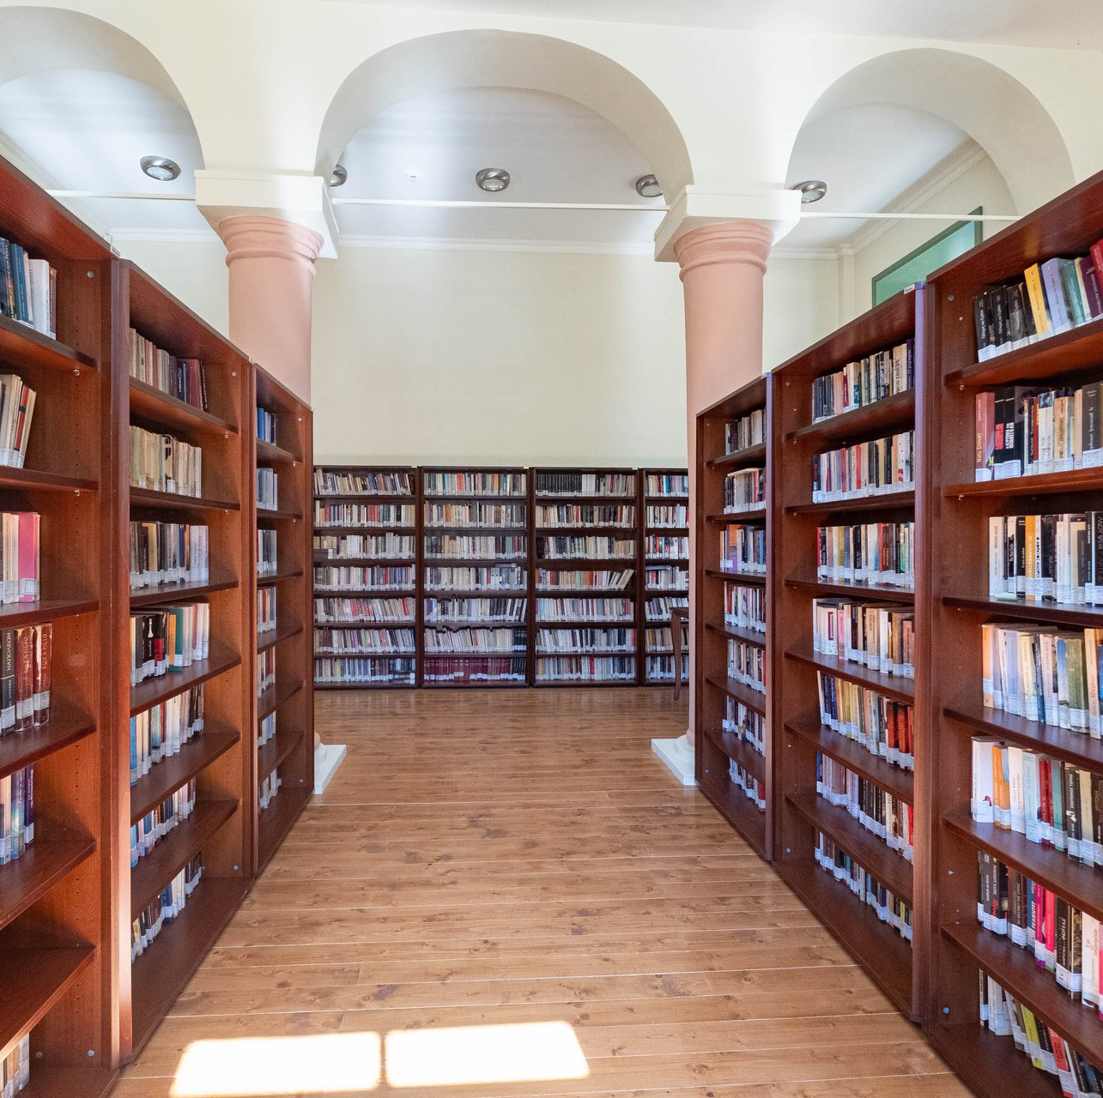
📖 Εκδηλώσεις & Βιβλιοδράσεις
Παρουσιάσεις βιβλίων, ενηλίκων- παιδικών.
Ανάδειξη δημιουργών της περιοχής.
Μηνιαίες θεματικές δράσεις για παιδιά

Slide 7
🎓 Εκπαιδευτικές Δράσεις
Προγραμματισμένες ξεναγήσεις μαθητών σε εβδομαδιαία βάση σε όλη τη διάρκεια της σχολικής χρονιάς (900-1000 μαθητές σε κάθε σχολικό έτος)
Εκπαιδευτικές δράσεις για σχολεία (Νηπιαγωγεία & Δημοτικά) – 1000 μαθητές συμμετέχουν ετησίως
4 Καλοκαιρινές Εκστρατείες της Εθνικής Βιβλιοθήκης της Ελλάδος - 400 περ. παιδιά κάθε καλοκαίρι
Πρόγραμμα Δια Βίου Μάθησης Τοπικής Ιστορίας για εκπαιδευτικούς
Οργανώθηκαν από τη Βιβλιοθήκη 30 τμήματα Δια Βίου Μάθησης Ενηλίκων

Slide 8
Δημοκρίτειο Πανεπιστήμιο Θράκης – ημερίδες, διαλέξεις, συνέδρια, πρακτική άσκηση φοιτητών
Διευθύνσεις Εκπαίδευσης Πρωτοβάθμιας & Δευτεροβάθμιας
Ιερά Μητρόπολη Μαρωνείας & Κομοτηνής
Δομές Δήμου: Ξένωνας Φιλοξενίας Γυναικών Δήμου Κομοτηνής, Exagono, Παιδικοί Σταθμοί, Πρόγραμμα Βοήθεια στο σπίτι.
🤝 Συνεργασίες με
Φορείς& Δομές

Slide 9
🤝 Συμπράξεις με την τοπική κοινωνία και τους επαγγελματίες στο χώρο του βιβλίου
Πολιτιστικούς και Αθλητικούς Συλλόγους
Παιδικά Χωριά SOS, Europedirect, Κέντρο Πρόληψης ΠΕ Ροδόπης ‘Ορφέας’
Βιβλιοπωλεία της πόλης
Εκδοτικούς οίκους
Συμβουλευτικό Κέντρο Κομοτηνής
Ελληνικό Ερυθρό Σταυρό– Τμήμα Κομοτηνής

Slide 10
💻
Ψηφιακή Παρουσία
• Ιστοσελίδα: https://librarykomotini.gr/
• Προφίλ Google για πληροφόρηση του κοινού
•Facebook: /dimotikivivliothikikomotinis
•Instagram: @dimotiki_vivliothiki_komotinis

Slide 11
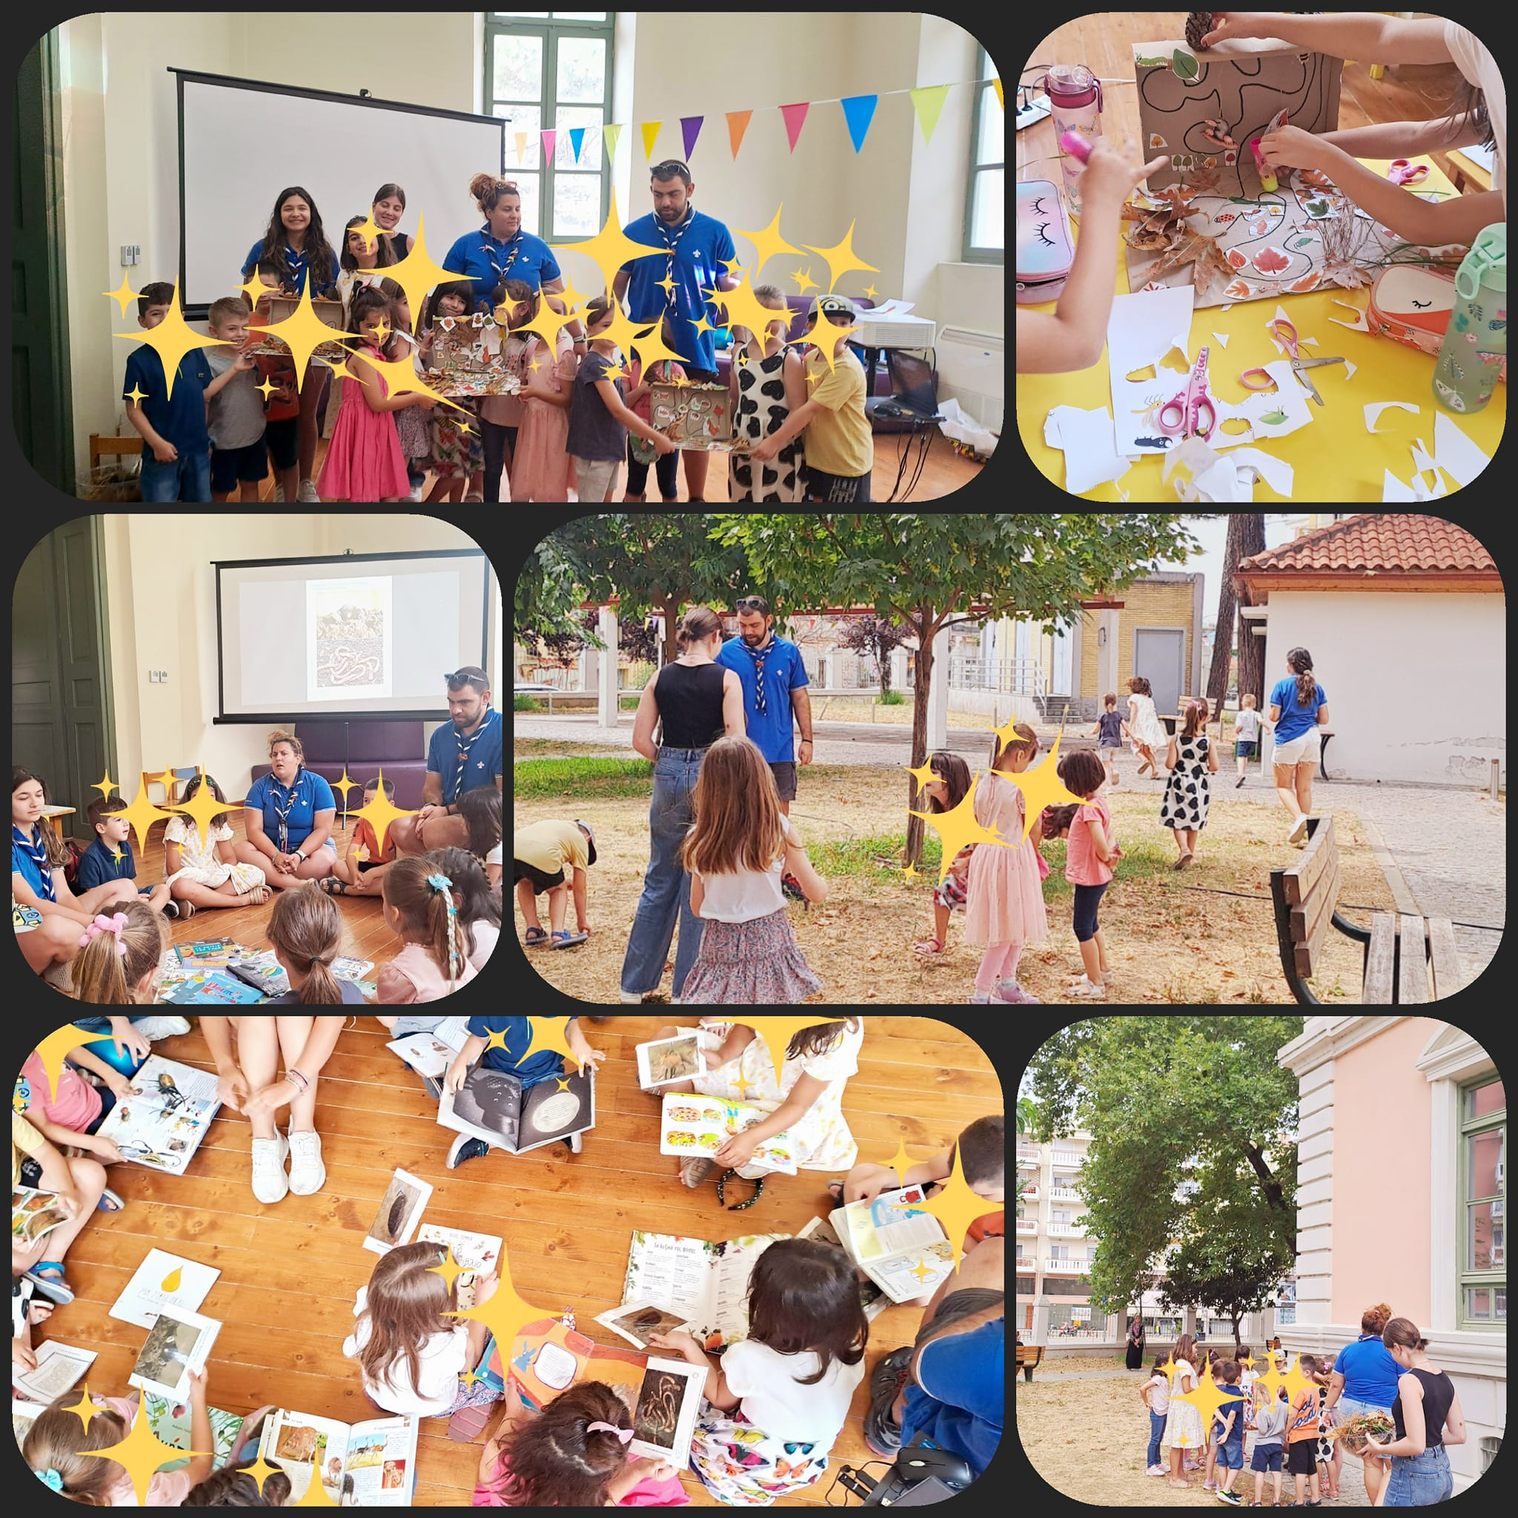
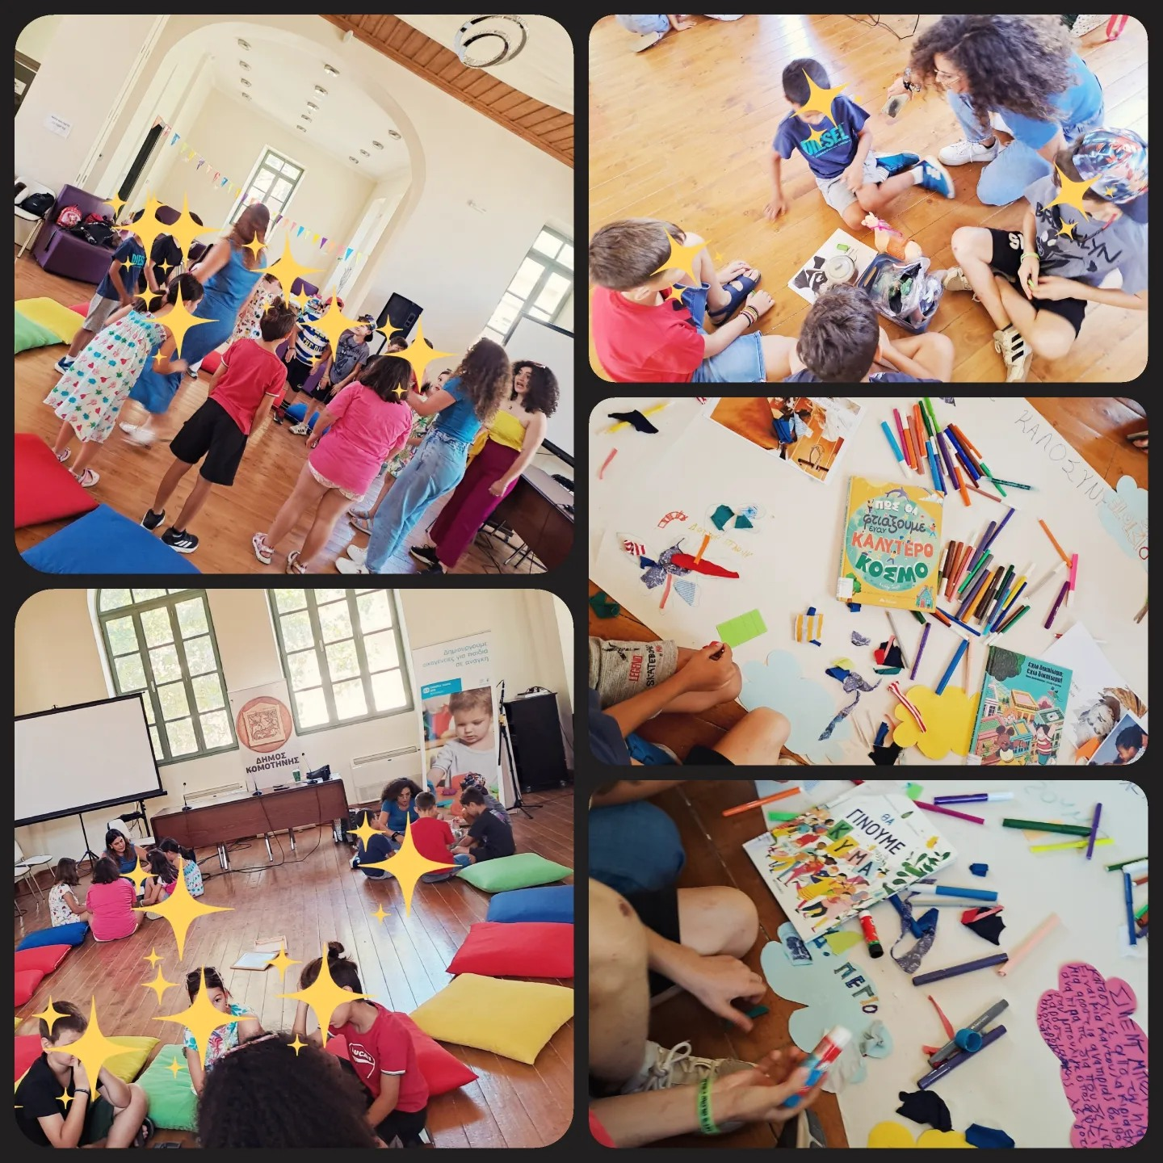

Slide 12
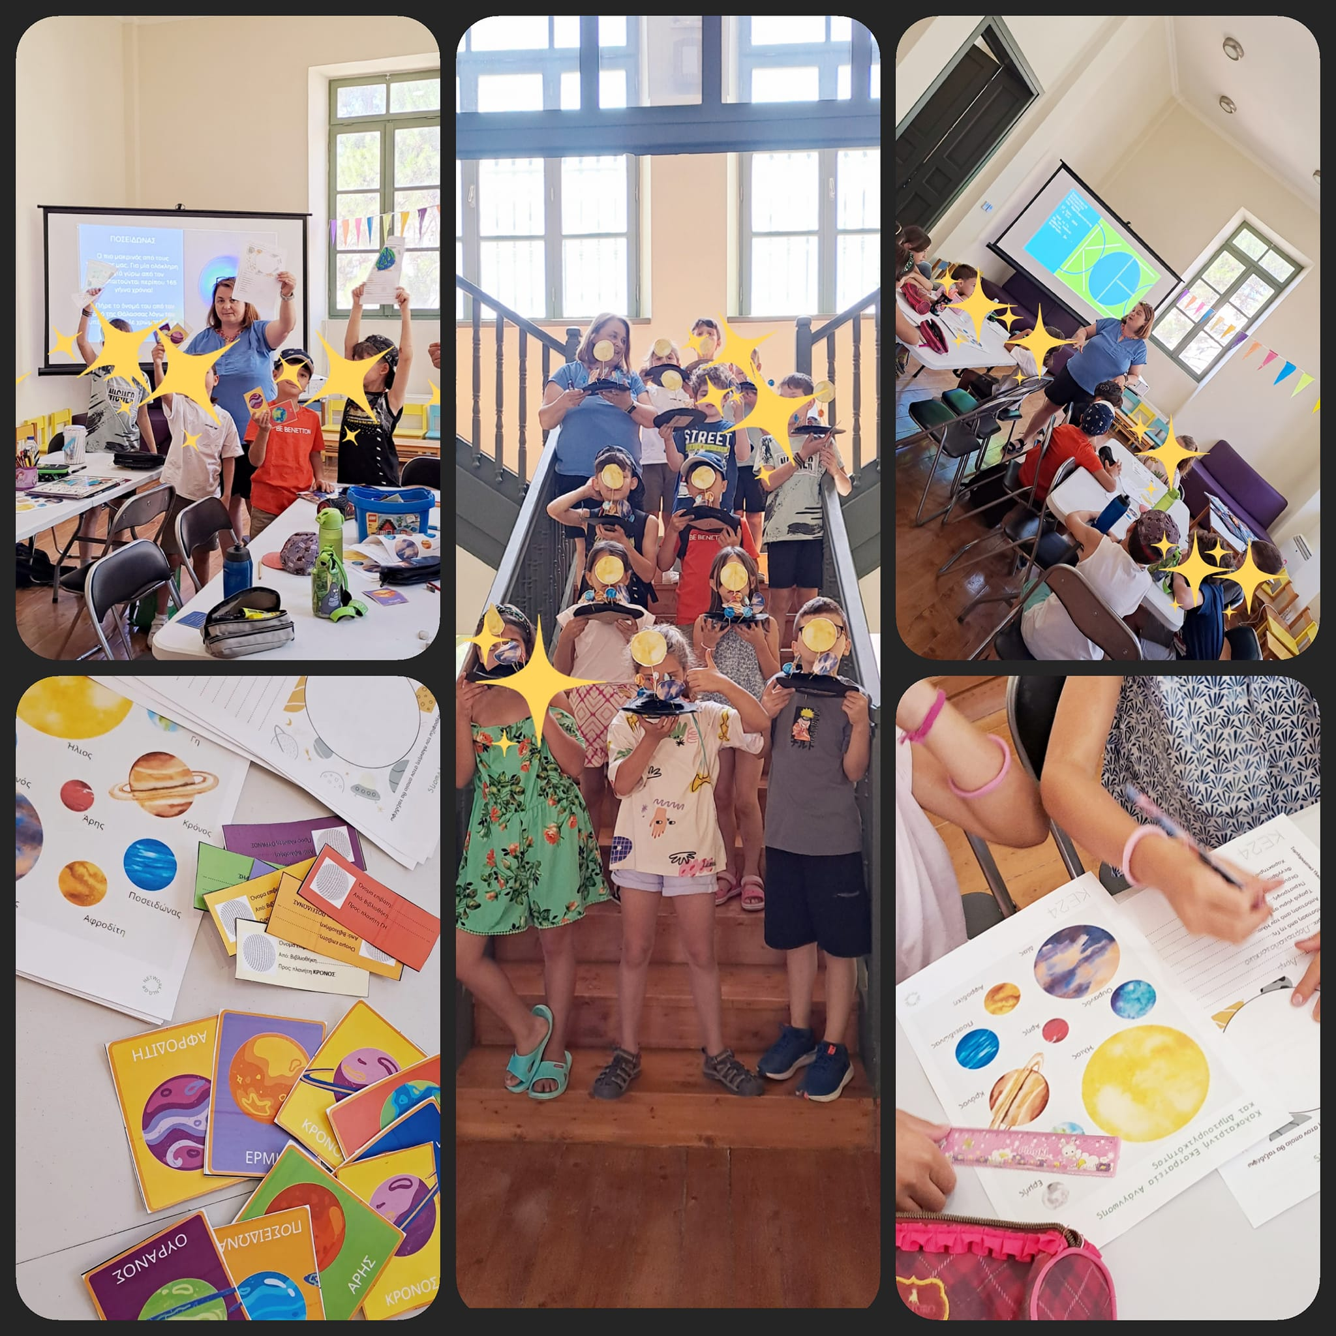

Slide 13
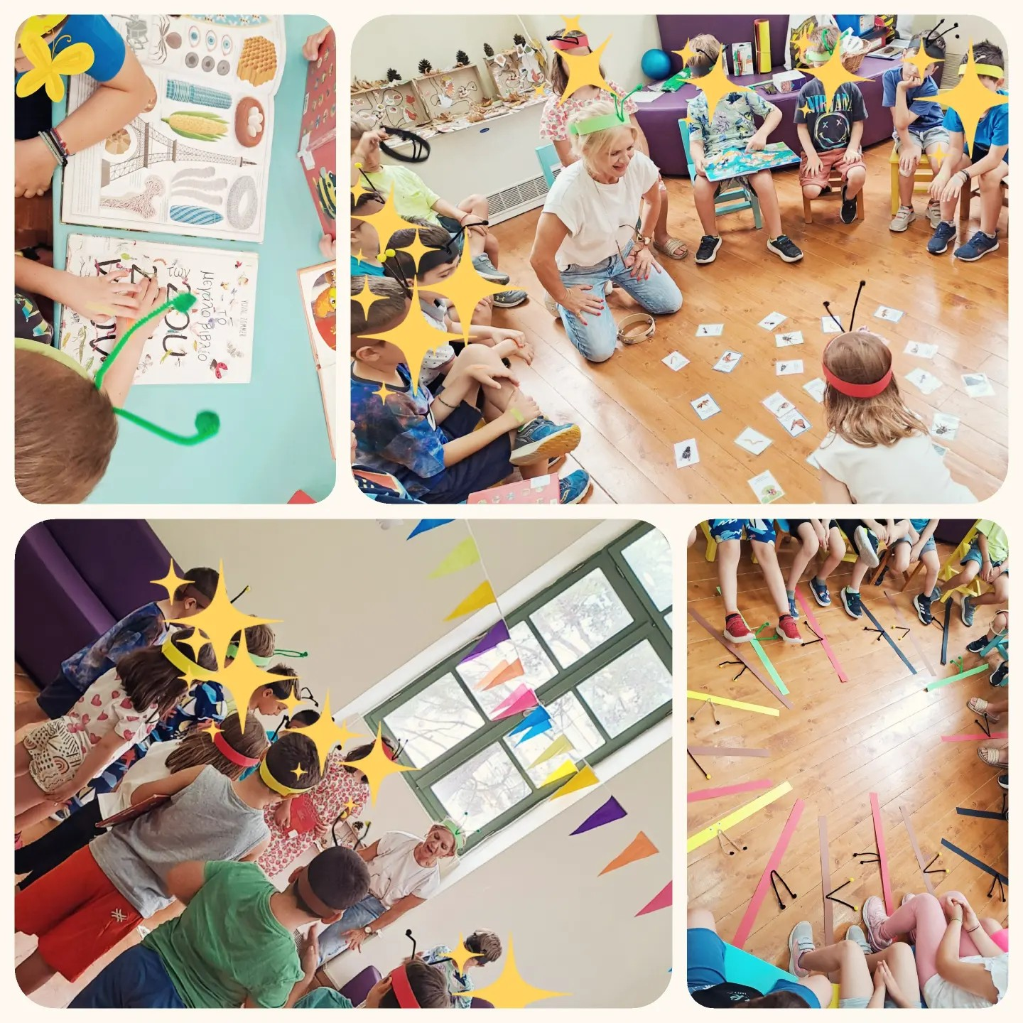
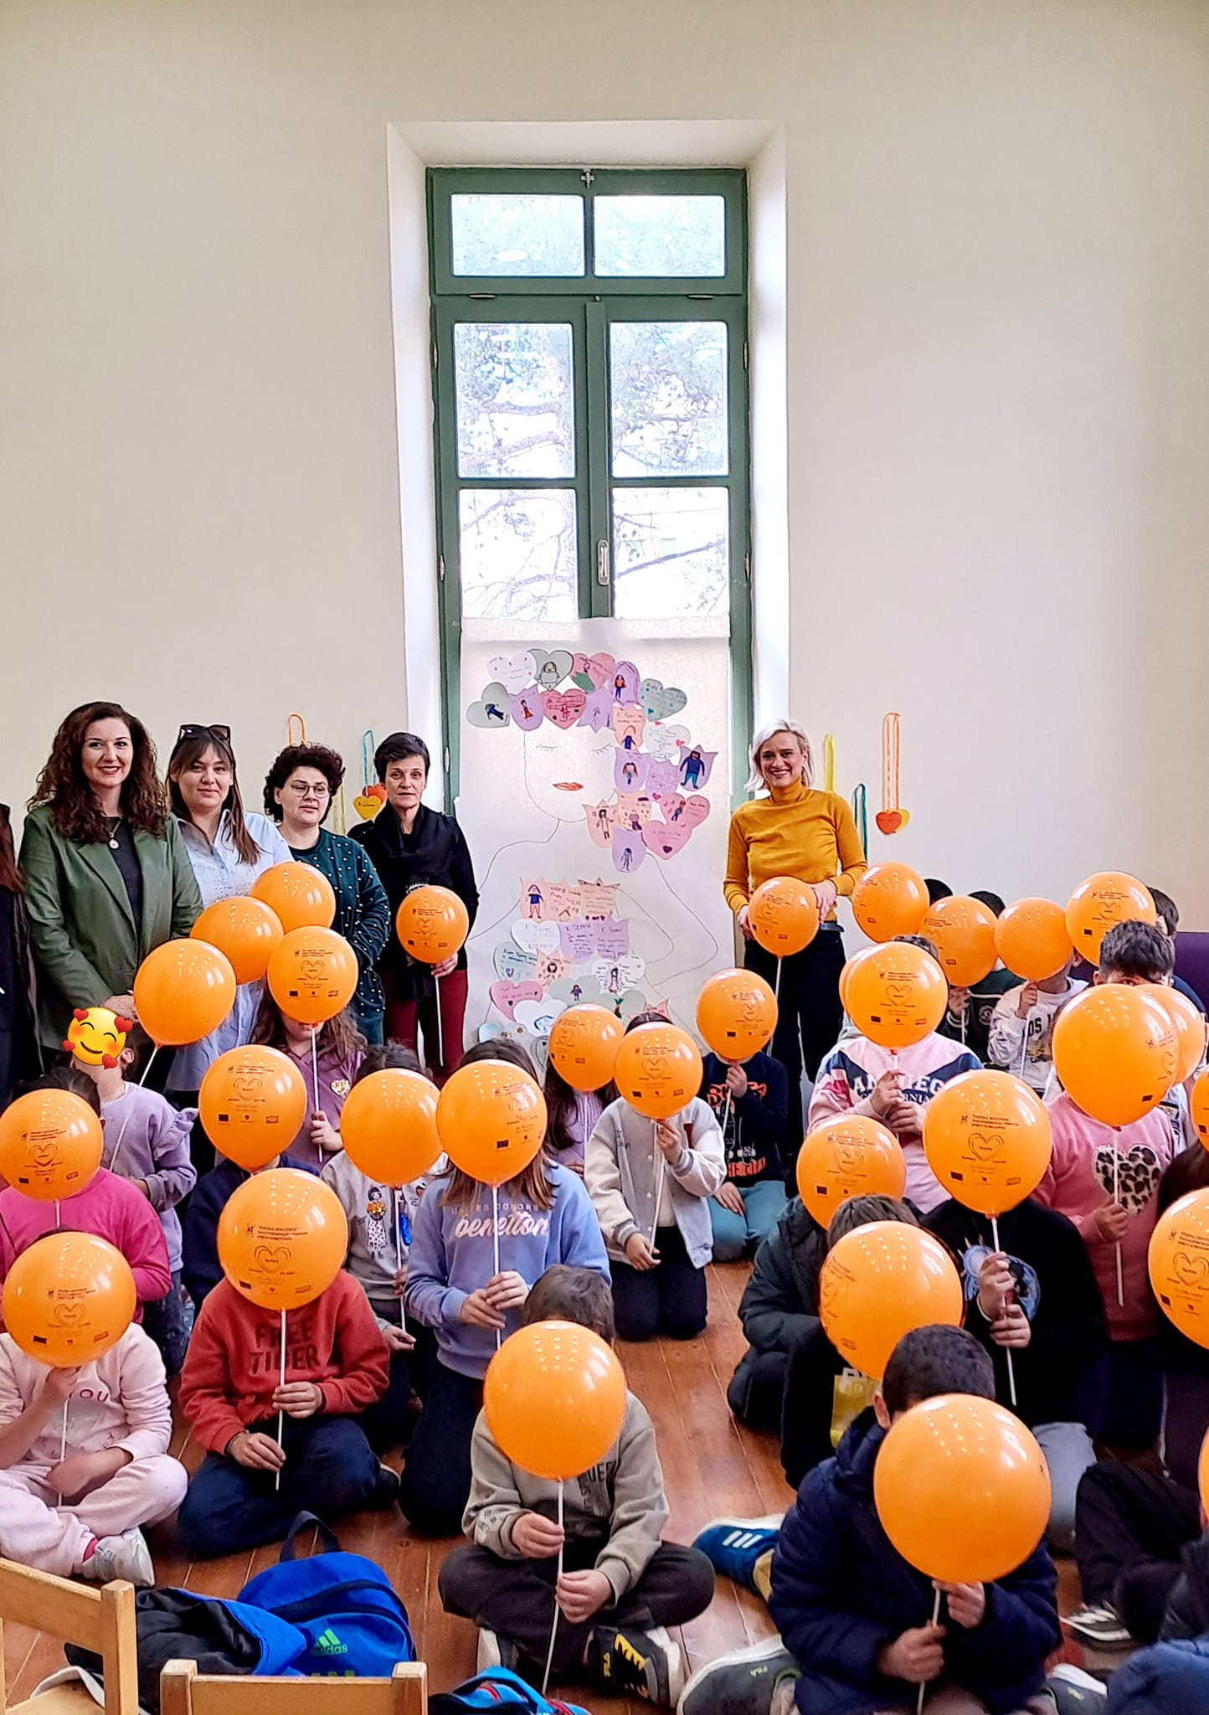

Slide 14
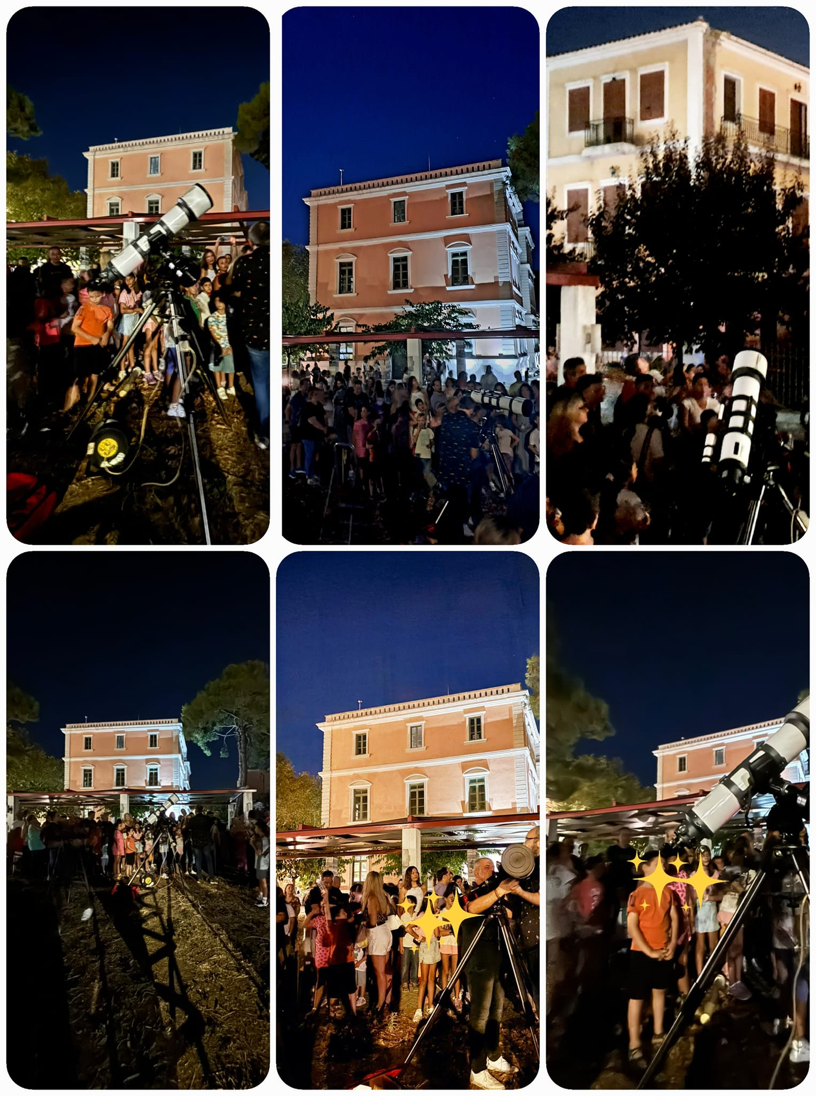
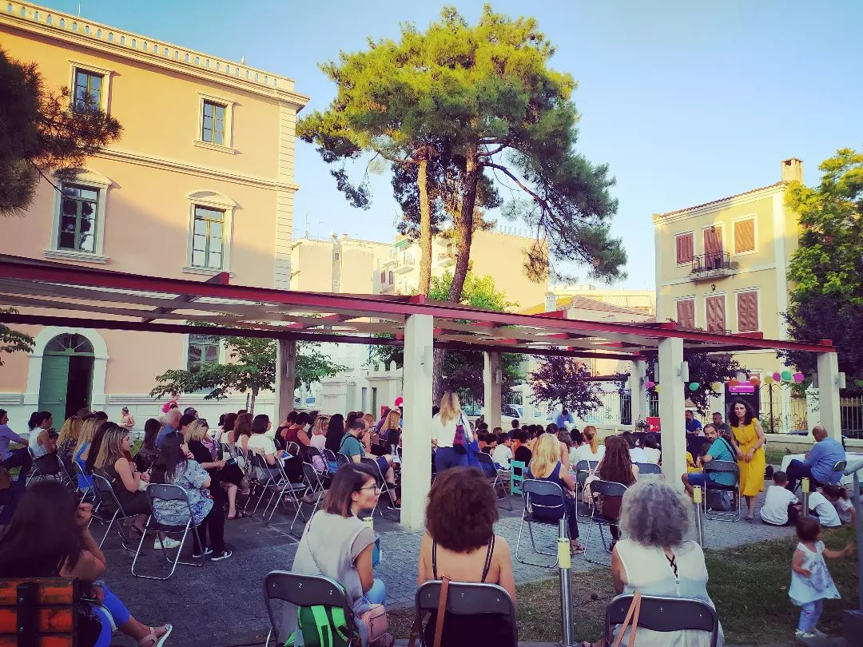

Slide 15
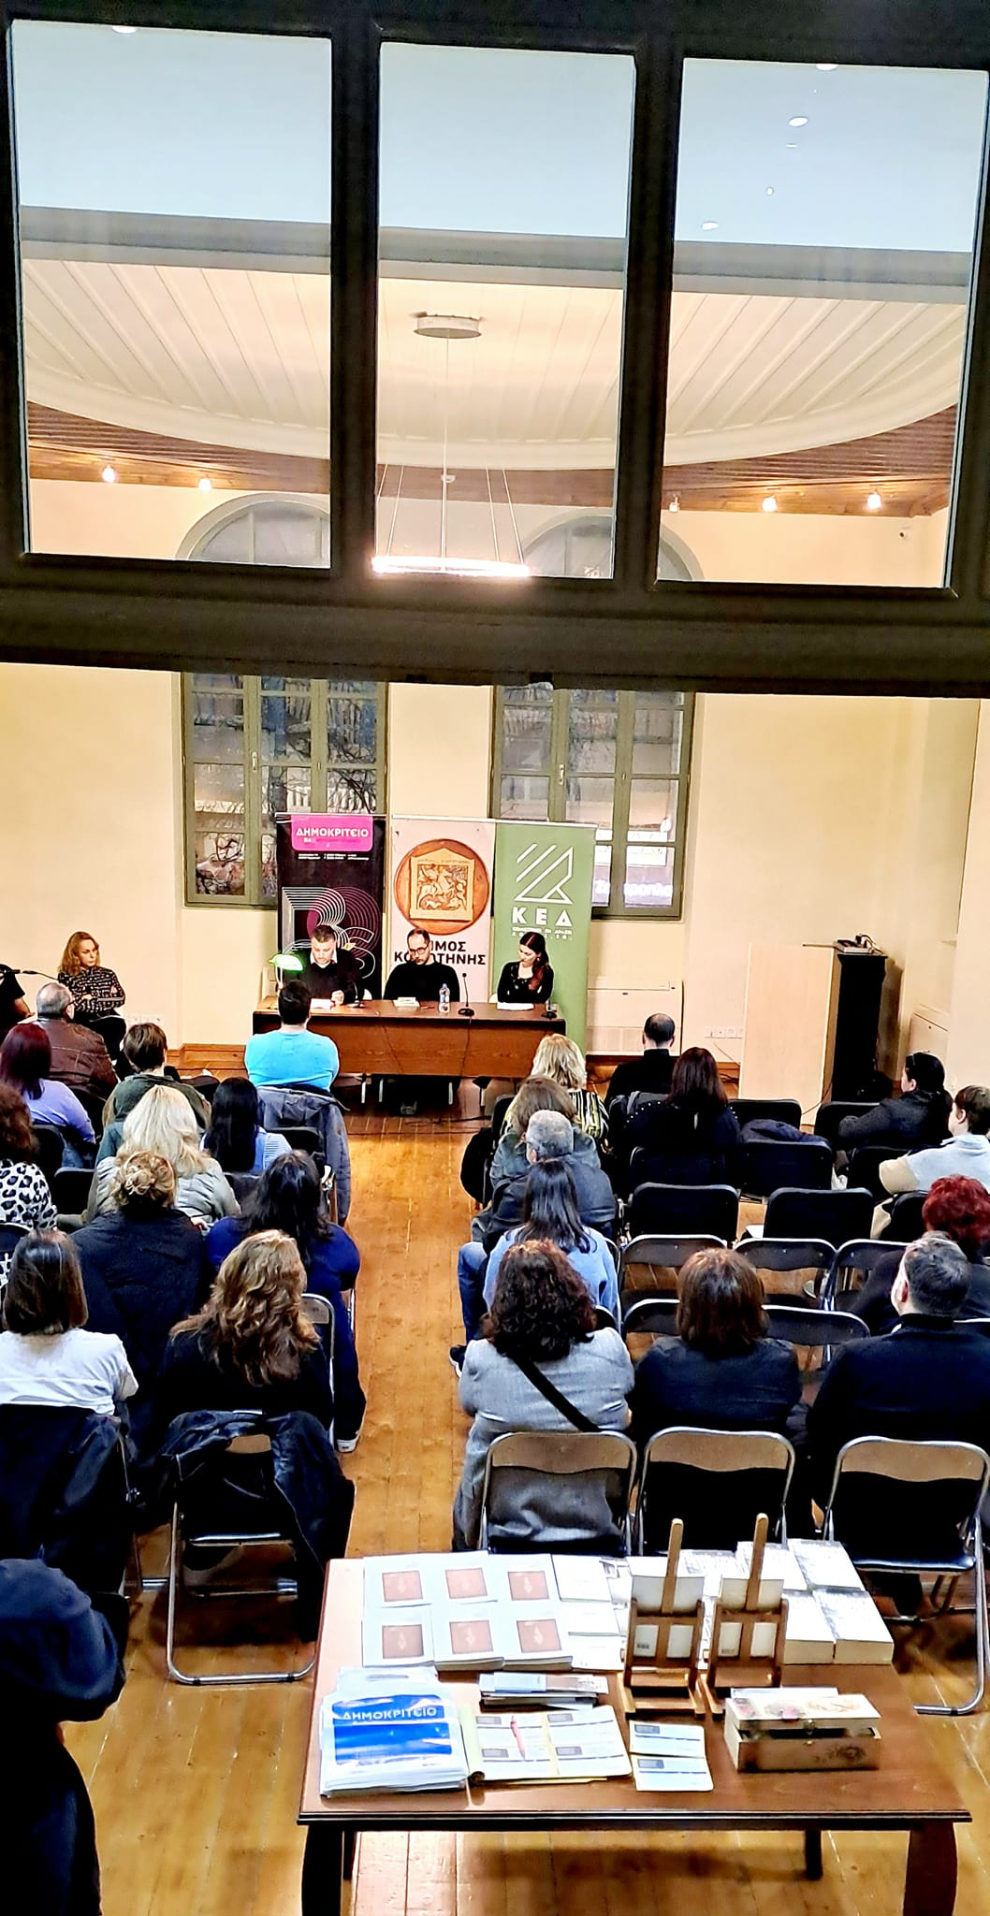
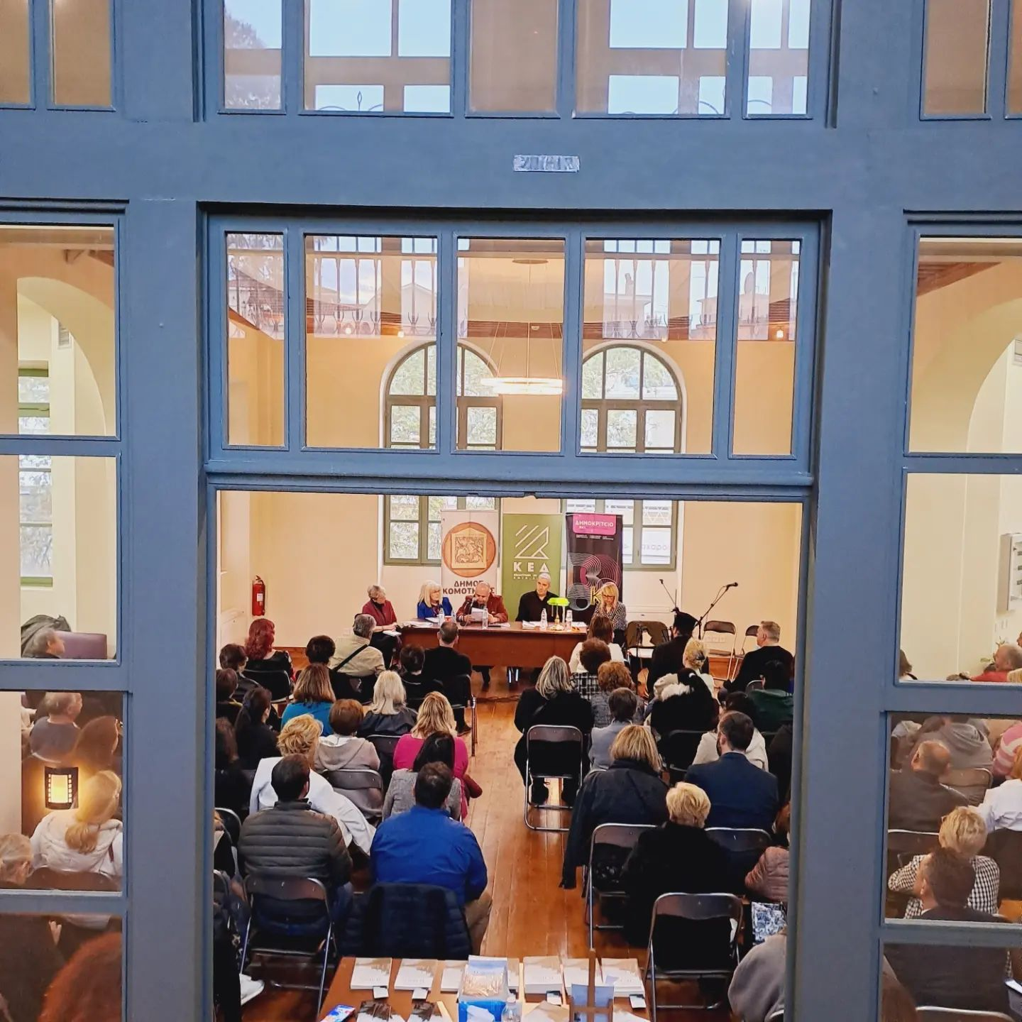

Slide 16
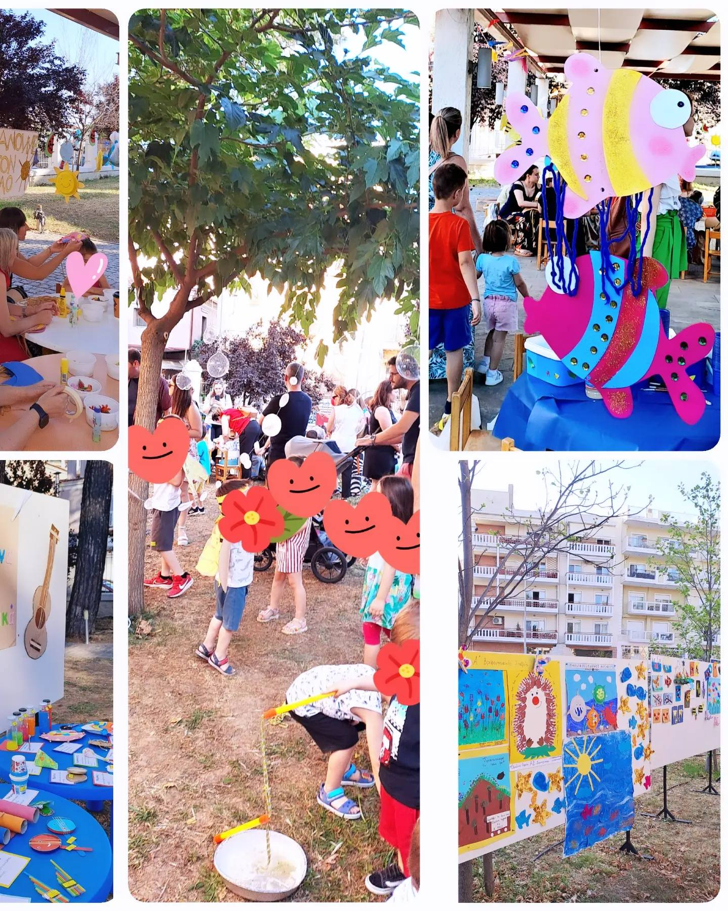
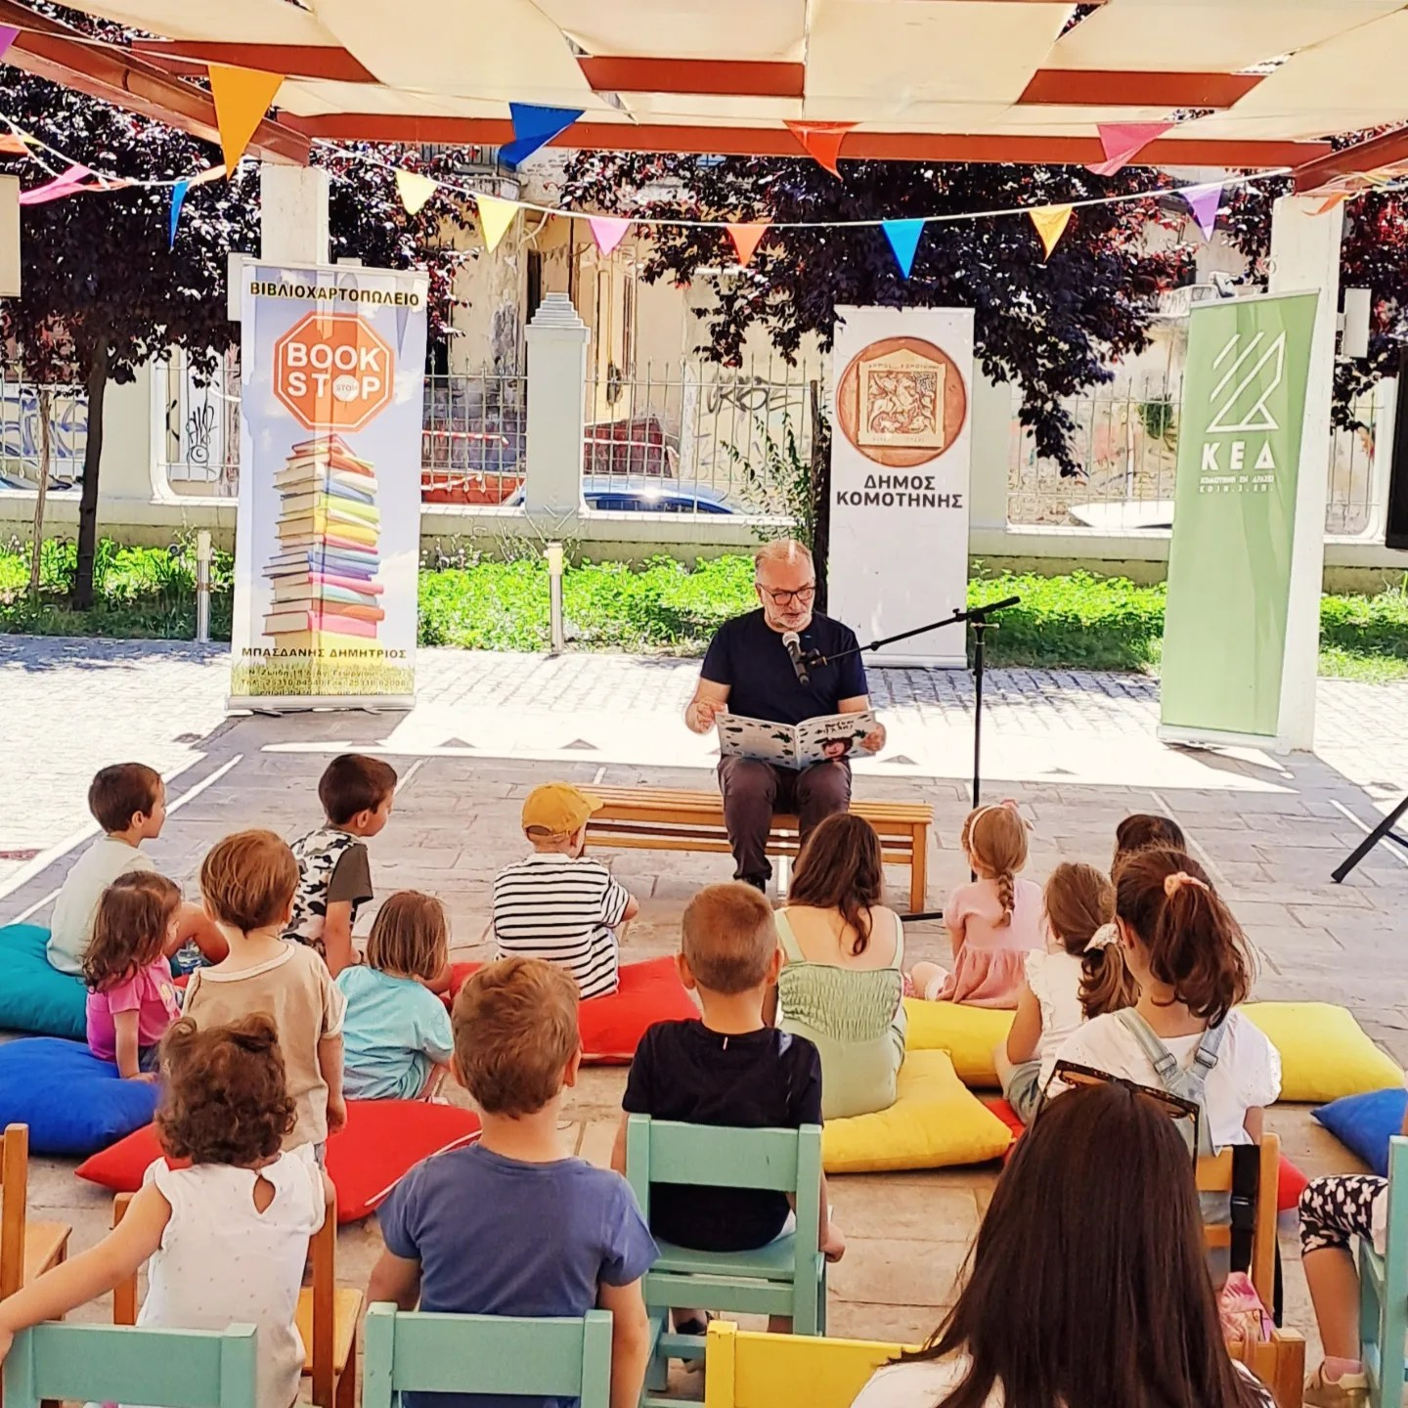

Slide 17
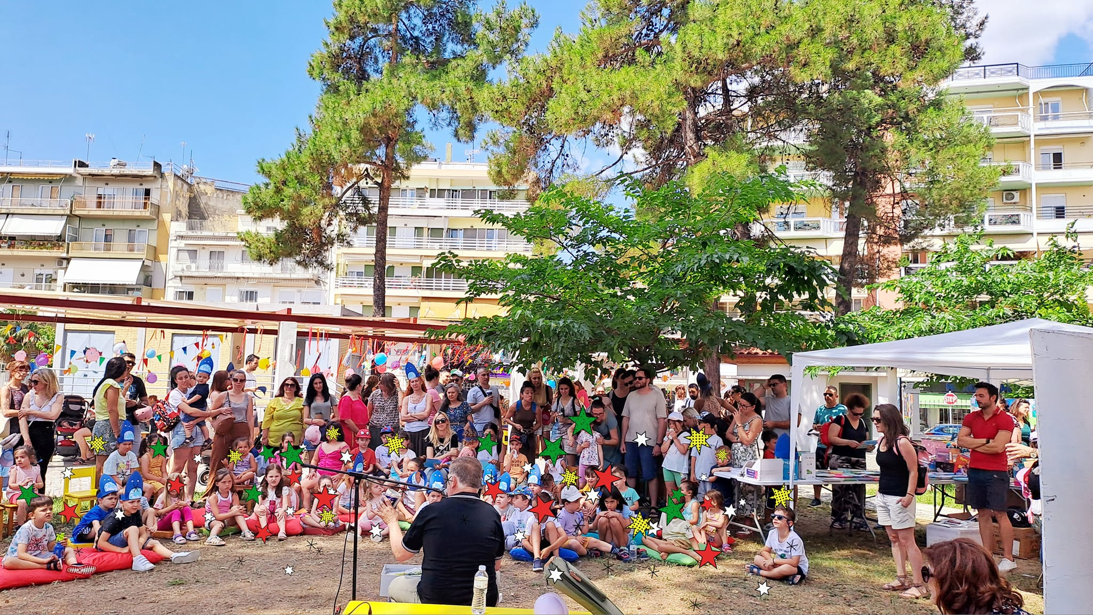
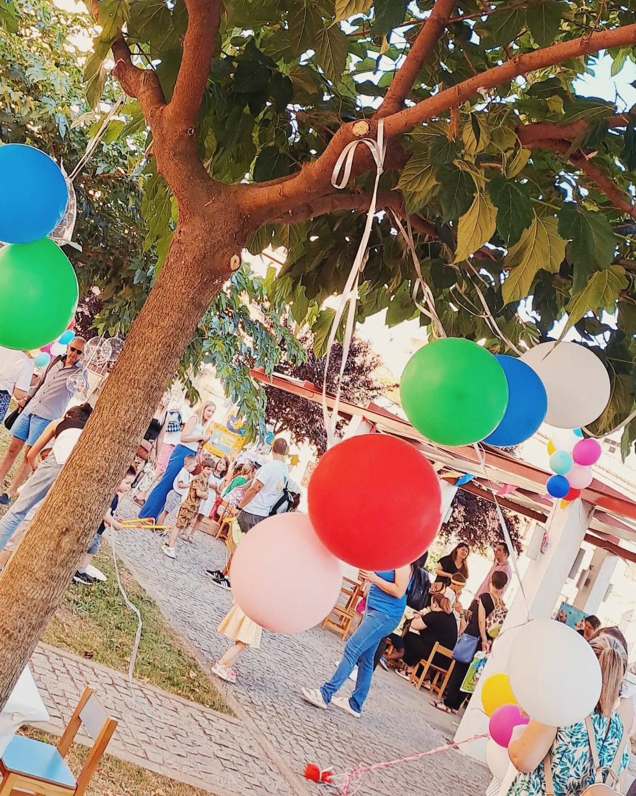

Slide 18
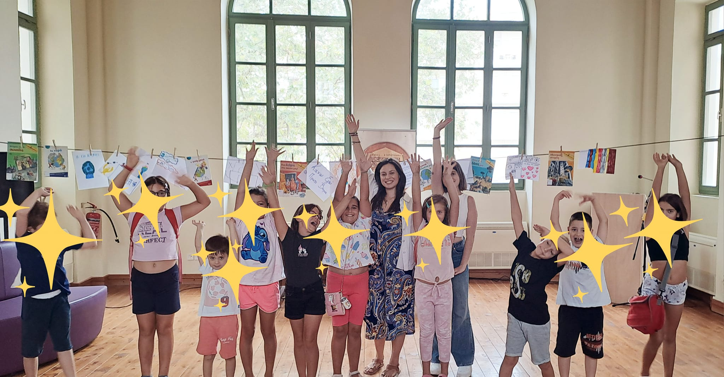

Slide 19
Ευχαριστώ για
την προσοχή σας.

